Slide 1
„VŠĮ ROKIŠKIO PIRMINĖS ASMENS SVEIKATOS PRIEŽIŪROS CENTRO VEIKLOS EFEKTYVUMO DIDINIMAS, GERINANT TEIKIAMŲ PASLAUGŲ KOKYBĘ IR PRIEINAMUMĄ“
PROJEKTAS NR. 08.1.3.-CPVA-R-609-51-0009
Projekto vertė – 269441,16 Eur.
Finansuojama iš Europos Regioninės plėtros fondo.
Projekto vykdytojas - VšĮ Rokiškio pirminės asmens sveikatos priežiūros centras

Slide 2
Projekto tikslas ir trumpas aprašymas
Rokiškio rajono savivaldybė patenka į tikslinę teritoriją, pasižyminčią aukštais sergamumo ir mirtingumo dėl kraujotakos sistemos ir onkologinių ligų rodikliais. Sprendžiant šią problemą, įgyvendinamas projektas „VšĮ Rokiškio pirminės asmens sveikatos priežiūros centro veiklos efektyvumo didinimas, gerinant teikiamų paslaugų kokybę ir prieinamumą“, kuriuo siekiama pagerinti projekto vykdytojo įstaigos teikiamų pirminės asmens sveikatos priežiūros paslaugų prieinamumą ir kokybę. Planuojama, kad įgyvendinus projektą bus suremontuotos įstaigos patalpos pritaikant jas žmonėms su negalia, bus įsigyta kokybiška medicininė ir kompiuterinė įranga, įrengtas DOTS kabinetas, įsigytos tikslinės transporto priemonės. Tikimasi, kad pagerėjus sveikatos priežiūros paslaugų prieinamumui bus sumažintas mirtingumas nuo kraujotakos sistemos ligų, anksčiau diagnozuojamos onkologinės, kraujotakos sistemos bei vaikų burnos ligos, sumažintas atsparių gydymui tuberkuliozės mikrobakterijų plitimas, aktyviai stebint ambulatorinį tuberkuliozės gydymą, pagerintas paslaugų paciento namuose prieinamumas.

Slide 3
Situacija su projekto įgyvendinimu (kas šiuo metu vykdoma, kas jau įvykę)
Per 2019 m. atlikti Rokiškio poliklinikos pastato patalpų remonto darbai pritaikant jas žmonėms su negalia, įrengtas DOTS kabinetas, įsigyta kompiuterinė, medicininė įranga, įsigyti baldai (16 kompiuterių su spausdintuvais, odontologo darbo vietos įranga, gydytojų odontologų kabinetų baldai, defibriliatorius, pacientų srautų valdymo sistema, 3 autoklavai, dentalinis rentgenas, viziografas, kompresorius, vaakuminis siurblys, 8 kraujo paėmimo kėdžės, 5 nešiojami EKG, turintys technines galimybes perduoti duomenis, 6 tonometrai akispūdžiui matuoti, 2 tikslinės transporto priemonės).
Viso įsisavinta 230901,13 Eur tinkamų finansuoti išlaidų.
Už likusius 38540,03 Eur planuojama įsigyti baktericidinę lempą, 12 lentelių regėjimo aštrumui nustatyti, 3 defibriliatorius bei kai kuriose Rokiškio poliklinikos patalpose ir laukiamuosiuose įrengti oro kondicionavimo sistemas.

Slide 4
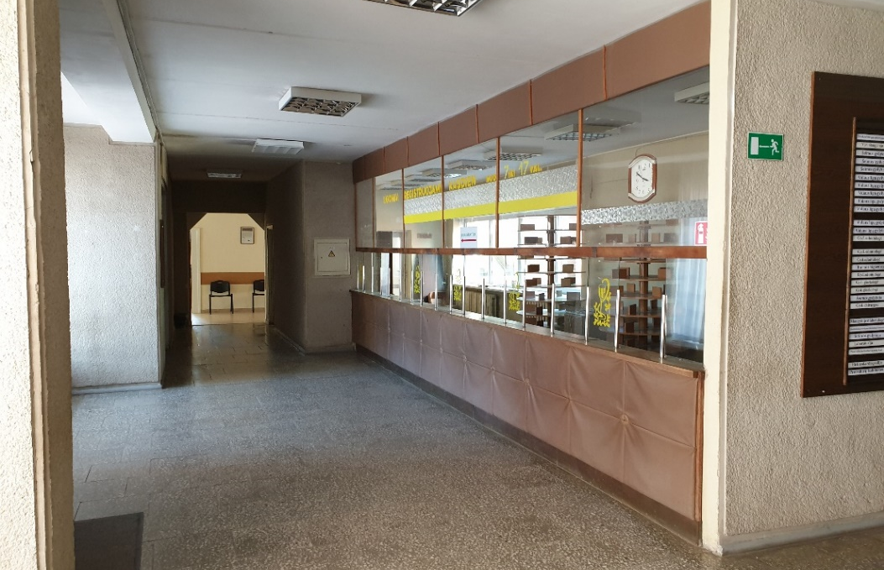
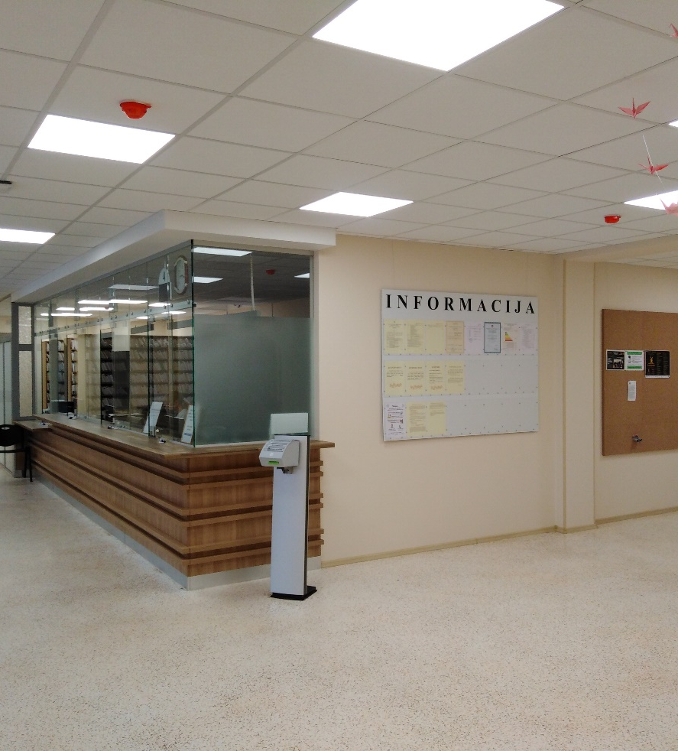
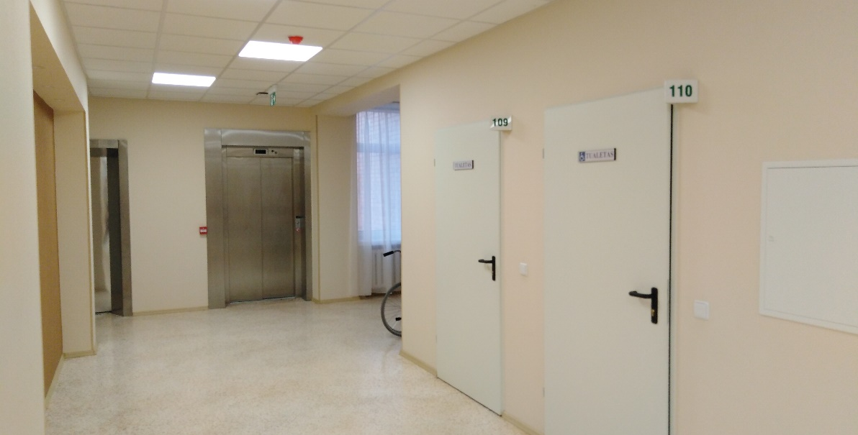
Rokiškio poliklinikos I –ojo aukšto remontas (prieš ir po)

Slide 5
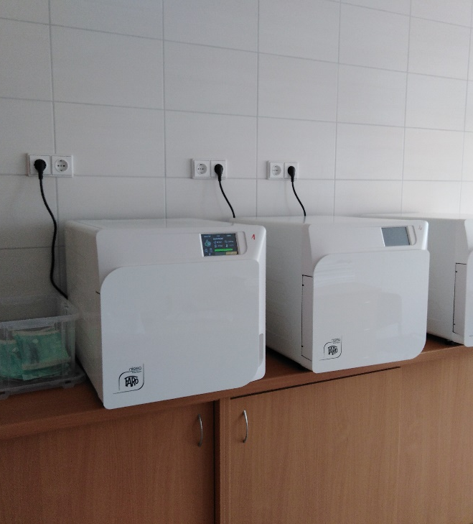
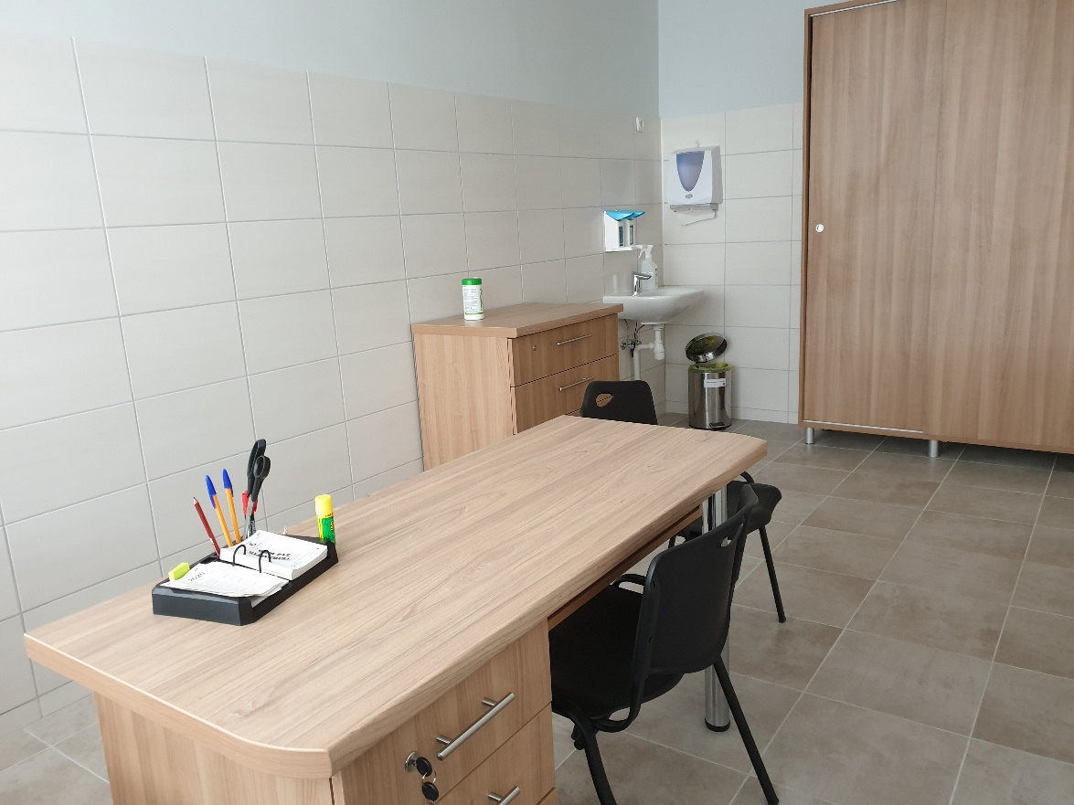
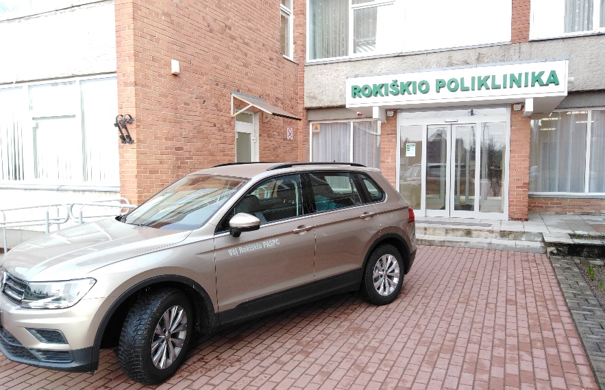
Įrengtas DOTS kabinetas, įsigytos tikslinės transporto priemonės, medicininė bei kompiuterinė įranga, baldai.

